Slide 1
LHC schedule
Final schedule dopo il meeting di Chamonix, feb 2010
La schedula è ancora realistica??
 | RRB year Start | RRB year End | Mesi | Live time (pp) *10^6 sec | Events (pp) *10^6
2009 |  | May ’10 | 3 | 2.2 (2.2) | 1460
2010 | Jun ’10 | Mar ‘11 | 8 | 5.8 (5.1)
2011 | Apr ’11 | Mar ’12 | 8 | 5.8 (5.1) | 1020
2012 | Apr ’12 | Mar ‘13 | 0 | 0 | 0
Energia = 7 TeV – Luminosità integrata = 1 fb⁻¹
Assunzioni
Rate | 200 Hz
Run efficiency | 70%
LHC efficiency | 40%
Run Efficiency = time for physics / total time
LHC Efficiency = time with colliding beam/
time for physics

Slide 2
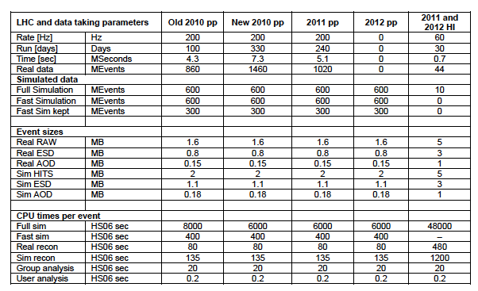
Computing Model – Input parameters
Action: Bisogna conoscere i dettagli e le giustificazioni della produzione MC.
Sinergia Analisi - Computing

Slide 3
Computing Model – Input parameters

Slide 4
Risorse ATLAS – Tier1
Attività principali:
Reprocessing dati reali e simulati, simulazione e analisi di gruppo.
Attività asincrone con il data taking, scalano con il volume dei dati
2010. riduzione (CPU) o non variazione (Disco) delle risorse nonostante la schedula LHC più lunga
2011. moderato aumento risorse (~27% CPU e ~14% Disco) nonostante il raddoppio dei dati raccolti

Slide 5
Risorse ATLAS al CNAF 2010
Gare 2009
CNAF - 2010 | Gara Opzione base | Gara Opzione 1 | Gara Opzione 2
CPU (kHS06) | 8.7 |  | 16
Disco (PBn) | 1.3 | 1.8
CPU: opzione 2 a breve
Disco: non ancora in produzione l’opzione base, opzione 1 a settembre/ottobre
Share CNAF = 8%

Slide 6
Previsione Risorse ATLAS al CNAF 2011
 | 2010 | 2011
 | CNAF | ATLAS | CNAF 10% | Δ | k€
CPU (kHS06) | 16 | 226 | 22.6 | 6.6 | 165
Disco (PBn) | 1.8 | 25 | 2.5 | 0.7 | 455
Tape (PB) | 1.3 | 30 | 3 | 1.7
10% è lo share corretto per un Tier1 di una cloud con il 9% di autori
I referee hanno presentato un piano in cui concordano con lo share del 10% però considerano un costo delle risorse assolutamente irrealistico
Con il CNAF stanno valutando la possibilità di esercitare la seconda opzione anche per il disco
CPU = 25 €/HS
Disco = 650 €/TBn
Tape = 75 €/TB
Questi costi andranno valutati criticamente in seguito alle veloci variazioni del rate con il dollaro

Slide 7
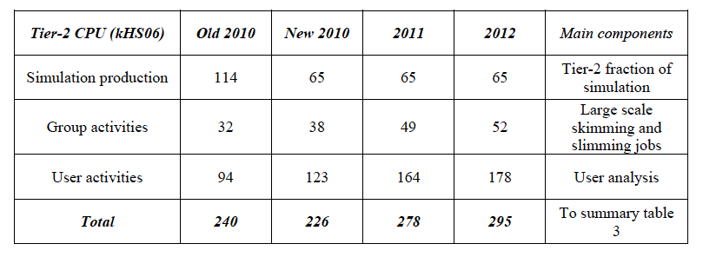
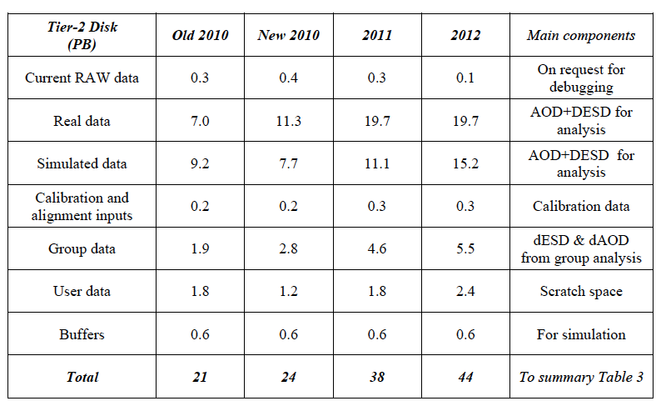
Risorse ATLAS – Tier2
Attività principali:
Simulazione e analisi di gruppo e di utente.
Simulazione e analisi di gruppo condivise con i Tier1. Analisi di utenti solo ai Tier2
2010. riduzione (CPU) o moderato aumento (Disco) delle risorse nonostante la schedula LHC più lunga
diminuzione tempo simulazione
cancellazione vecchie simulazioni obsolete o a energie ≠ 7 TeV
2011. aumento significativo risorse (~20% CPU e ~60% Disco) a causa del raddoppio dei dati raccolti
Action: studio dettagliato della percentuale e la tipologia di dati
che possiamo avere in IT in base alle risorse disponibili

Slide 8
Risorse 2010 nei Tier2
2010 | T2 Italia | T2 ATLAS | T2 It/ATLAS | Pledges | Uso IT
CPU (kHS06) | 16 | 226 | 7,1% | 12 (5%) | 25%
Disco (PBn) | 1.76 | 24 | 7,3% | 1.0 (4%) | 43%
 |  |  |  | 1.3 (5%) | 26%
Uso IT: risorse “non pledged” da dedicare agli utenti italiani (LOCALGROUPDISK). ~25% delle risorse dei Tier2 nel 2010
Le risorse disponibili nel 2010 nei Tier2 Italiani
sono solo una stima
numeri presentati al referaggio di marzo
cambio con il dollaro notevolmente peggiorato: al momento costo superiore del 15 o 20%
Gare: tempistica per l’acquisizione notevolmente cambiata
richiesta dell’amministrazione INFN di effettuare gare pubbliche raggruppando le gare
messa in produzione probabile solo a dicembre
le gare ai Tier2, lunghe come quelle del CNAF, vanno programmate in tempo per le scadenze WLCG
Action: rivedere le risorse 2010 in maniera più realistica considerando anche le obsolescenze

Slide 9
Previsione risorse 2011 nei Tier2
 | 2010 | 2011
 | T2 Italia | ATLAS | T2 Italia 7% | Δ | K€ | T2 Italia 9% | Δ | k€
CPU (kHS06) | 16 | 278 | 19,5 | 3.5 | 87 | 25 | 9 | 225
Disco (PBn) | 1.76 | 38 | 2.7 | 0.9 | 540 | 3,4 | 1,7 | 996
Totale |  |  |  |  | 627 |  |  | 1221
Rete |  |  |  |  | 34 |  |  | 85
Server |  |  |  |  | 63 |  |  | 152
 |  |  |  |  | 30 |  |  | 50
Gran tot. |  |  |  |  | 724 |  |  | 1458
 |  |  |  |  | 691 |  |  | 1356
CPU = 25 €/HS
Disco = 600 €/TBn
Share Tier2:
~ 7% attuale (5% pledged)
~ 9% corrisponde al numero di autori italiani. Auspicabile!
Questa tabella fornisce i possibili ordini di grandezza delle richieste
(Bozzi – CSN1 09/09)
Stime per la rete suff. corrette, eccessive per i server

Slide 10
Tier3
Modello ATLAS per i Tier3
Molti siti già attivi
in tutto il mondo e soprattutto in America
in Italia alcuni siti di test (Genova, Roma3, Trieste/Udine)
Tipologia Tier3:
sito pienamente “grigliato” (in Italia p.es. farm INFN-GRID)
Tier3 @Tier2 (tipologia più diffusa in ATLAS)
piccola farm locale non “grigliata”
In Italia
primo discussione con i referee al Workshop congiunto INFN-GRID & CCR
Task force (chair Dario) per definire le funzionalità e testare i tool che caratterizzano un Tier3.
Sta uscendo il report con i risultati e i requirement per i siti che vogliono avere un Tier3 ufficiale di Atlas, soprattutto se di tipo grigliato
Richieste finanziarie
credp sia opportuno e necessario presentare delle richieste (trascurabili rispetto ai Tier2) per dotare alcune farm più piccole dello spazio disco base (pochi TB) e/o server necessari per UI o “interfaccia” con la Griglia
Le richieste devono essere motivate (come per i Tier2) in base alle attività in corso e le risorse già disponibili

Slide 11
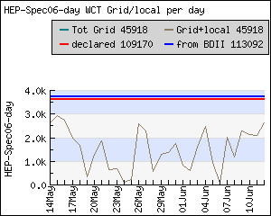
Tier3
L’attività di un Tier3 deve essere diversa da quella di un Tier2
Spazio disco limitato: non si possono copiare i dati ma deve contenere soprattutto l’output dell’analisi
Uso delle CPU per l’interattivo e lo sviluppo, non per il processamento dei dati
E’ preferibile, in mancanza di supporto locale, avere una farm per l’interattivo e/o PROOF piuttosto che una grigliata
diventare Tier3 ufficiale di Atlas implica una gestione del sito non banale
si può utilizzare la UI di un Tier2 (Tier3@Tier2) per lo sviluppo in Athena
Un Tier3 che “fa il lavoro” di un Tier2, penalizza i Tier2 della cloud perché le sue risorse non possono essere “accountate”
Esempio di un Tier2 italiano che utilizza molto le risorse Tier3 (limitate) per l’analisi
Esistono metodi altrettanto efficaci, veloci e efficienti per analizzare in griglia con le risorse, molto più grandi, del Tier2

